Slide 1
五年级数学·上 新课标[人]
第5单元 简易方程
1 用字母表示数
第3课时 用字母表示稍复杂的数量关系
桂平市西山镇城西小学 黄春燕

Slide 2

复习巩固
填一填。
1.书架上有a本故事书,比文艺书多8本,
a-8表示（ ），2a-8
表示（ ）。
2.妈妈今年35岁，乐乐今年n岁，5年后，
乐乐比妈妈小（ ）岁。
文艺书的本数
文艺书和故事书一共的本数
35－n

Slide 3
填一填。
3. 长方形的长是a厘米，宽是b厘米，长
方形的周长=（ ）厘米，
面积=（ ）平方厘米。
4.《最美女教师张丽莉》这部电影的票价
每张35元，m个小朋友一起去看这部电
影，买票一共需要（ ）元。
（a＋b）×2
ab
35m

Slide 4
挑战任务一
自学课本58页，根据例题信息，与同桌说说数量关系。

Slide 5

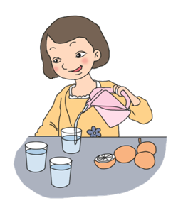

学 习 新 知
从中获得了什么信息？
如果每小杯果汁是
xg,你能用含有字母
的式子表示大杯果
汁还剩多少克吗？
这一大杯果汁一共1200g,倒了3小杯。
数量关系：
大杯果汁的质量 －3小杯果汁的总质量
=还剩的果汁质量

Slide 6




如果每小杯果汁是
xg,你能用含有字母
的式子表示大杯果
汁还剩多少克吗？
这一大杯果汁一共1200g,倒了3小杯。
一小杯果汁xg，3小杯果汁总共3xg
还剩（1200-3x)g

Slide 7

求含有字母的式子的值，就是将字母所表示的数值代入到关系式中计算求解。
根据这个式子
1200-3x
求x等于200时，果汁还剩多少克？
x=200
在这个式子里，x最大不能超过几？
1200－3x
=1200－3×200
=600
x不能大于400。

Slide 8
挑战任务二
自学课本59页
思考：摆了x个三角形和x个正方形，一共用了多少根小棒？与小组成员一块交流。

Slide 9

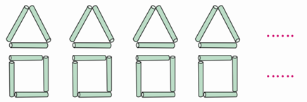
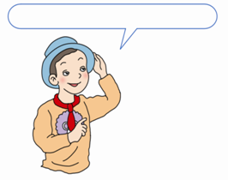
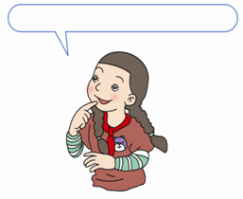
5
用小棒摆图形。
我摆三角形，每个用3根小棒。
我摆正方形，每个用4根小棒。

Slide 10

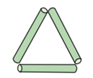
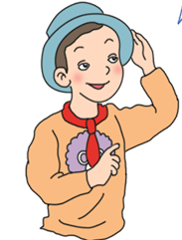
5
用小棒摆图形。
n个三角形
三角形的个数
乘 3 就是需要
小棒的根数。
x个三角形
1×3=3（根）
2×3=6（根）
3×3=9（根）
4×3=12（根）
n×3=3n（根）
x×3=3x（根）

Slide 11


5
用小棒摆图形。
n个正方形
正方形的个数
乘 4 就是需要
小棒的根数。
x个正方形
1×4=4（根）
2×4=8（根）
3×4=12（根）
4×4=16（根）
n×4=4n（根）
x×4=4x（根）

Slide 12
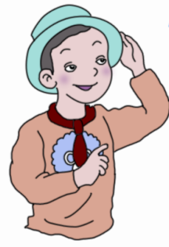
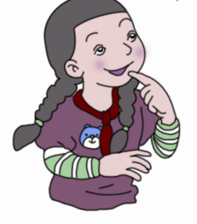
摆一个用三根
…
摆x个三角形就用x个3根小棒，即3x。
摆一个用四根
…
摆x个正方形就用x个4根小棒，即4x。
则男孩和女孩一共用（3x+4x）根小棒。

Slide 13
摆x个，就
有x个7，
即7x
…
…
3x+4x=（3+4）x = 7x
当x=8时，7x=7×8=56
纵向观察，1个三角形和1个正方形可以看
作一组，即3+4=7（根）

Slide 14
摆x个三角形和x个正方形一共需要多少根小棒？
3 x ＋4 x
=（3＋4） x
= 7 x
当x =8时，一共用了多少根小棒。
7×8=56（根）
返回目录

Slide 15
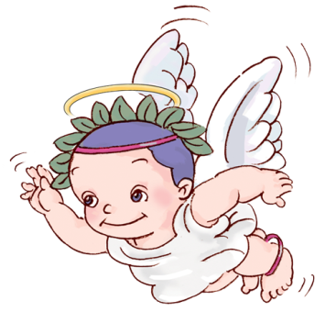
挑战任务三
随堂练习
1.自主完成课本58、59页的做一做；60页第4题。
2.组长对照答案快速批改组员作业。
3.组长汇报小组答题情况。
要认真呦。

Slide 16
1.课本第58页“做一做”第1,2题。
1.商店原来有120kg苹果，又运来了10箱苹果，每箱重akg。
（1）用式子表示出这个商店里苹果的总
质量。
（2）根据这个式子，当a等于25时，商店
一共有多少千克苹果？
（1） 120 + 10a
当a=25时，120+10×25=370（千克）

Slide 17
2.仓库里有货物96吨，运走了12车，每车运b吨。
（1）用式子表示仓库里剩下货物的吨数。
96 – 12b。
（2）根据这个式子，当b等于5时，仓库里剩下
的货物有多少吨？
96 – 12b=96-12×5=96-60=36（吨）。
（3）这里的b能表示哪些数？
b能表示1～8。

Slide 18
2.课本第59页“做一做”。
动车的速度为220千米/时，普通列车的速度为120千米/时。
（1）行驶x小时，动车和普通列车一共
行了多少千米？
220 x +120 x
（2）行驶x小时，动车比普通列车多行
了多少千米？
220 x -120 x

Slide 19
3.课本第60页练习十三的第4题。
4.（1）当a=2.8，b=6.3时，求a+b的值。
（2）当x=12，y=7时，求xy的值。
（3）当m=72，n=9时，求m÷n的值。
（1）a+b=2.8+6.3=9.1。
（2）xy=12×7=84。
（3）m÷n=72÷9=8。
返回目录

Slide 20
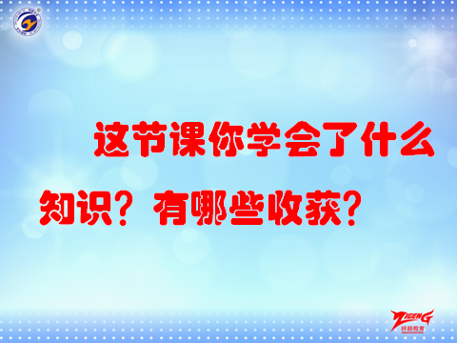

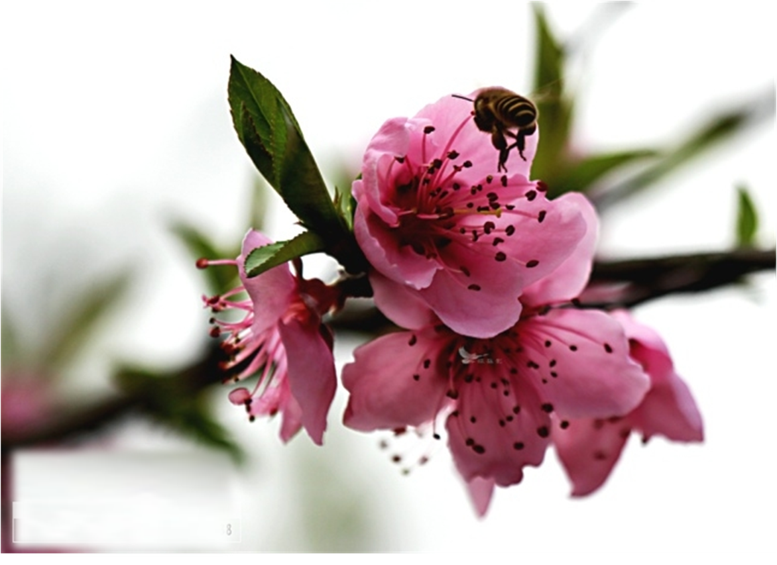
返回目录

Slide 21
作业布置
1.自主完成课本60页第1、2、7题。
2.组长对照答案快速批改组员作业。
3.组员订正错题情况。
要认真呦。
返回目录

Slide 22
1.（1）一天早晨的温度是b℃，中午比早晨高8℃。 b+8表示什么？
（2）某班共有50名学生，女生有（50-c）名。
这里的c表示什么？
（3）在一场篮球比赛中，小姚叔叔接连投中x个
3 分球。3x表示什么？
(1)中午的温度。
(2)男生的人数。
(3)小姚叔叔连续投中的得分数。

Slide 23
2.用含有字母的式子表示下面的数量关系。
（1）t与3的和。
（1）t+3。
（2）20减去a的差。
（2）20-a。
（3）x的2倍。
（3）2x。
（4）b除以12的商。
（4）b÷12。
（5）a的5倍减去4.8的差。
（5）5a-4.8。
（6）比x小9的数。
（6）x-9。

Slide 24
7.计算下面各题。
2a + 6a
8a
11x – 9x
2x
8y – y
7 y
b +7b
8b
返回作业设计

